Slide 1
Тема: Опорно-двигательная система человека. Как влияет давление на животный мир
Цели:6.5.2.3 описывать строение скелета человека
6.5.2.4 описывать строение мышц
6.5.2.5 приводить примеры значения давления для живых организмов

Slide 2
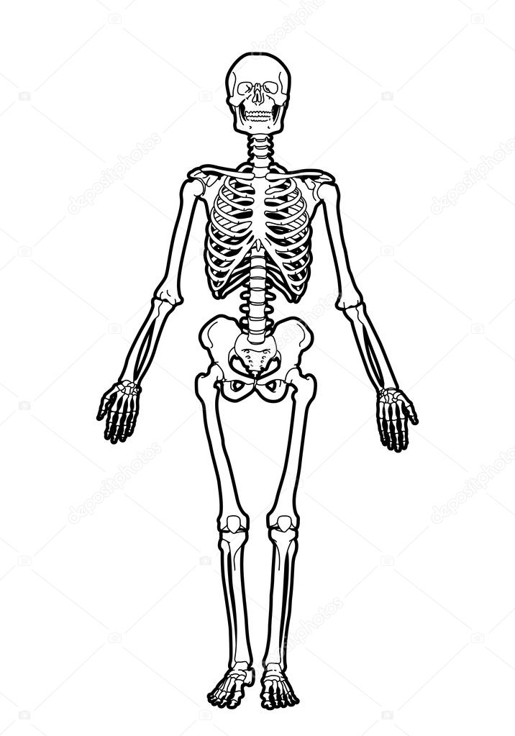
Здравствуйте, ребята!
Скелет человека- совокупность костей, является пассивной частью опорно- двигательной системы.
Запишите определение в тетрадь

Slide 3
Параграф 49
Прочитай текст
Мышцы- активная часть опорно-двигательной системы. В мышцах различают мышечную ткань и сухожилие. Мышцы прикрепляются к костям при помощи сухожилий, некоторые мышцы могут прикрепляться сразу к органам, например некоторые мышцы прикрепляются к коже лица. Мышечная ткань, основная функция которой сокращение, приводит в движение костные рычаги.

Slide 4
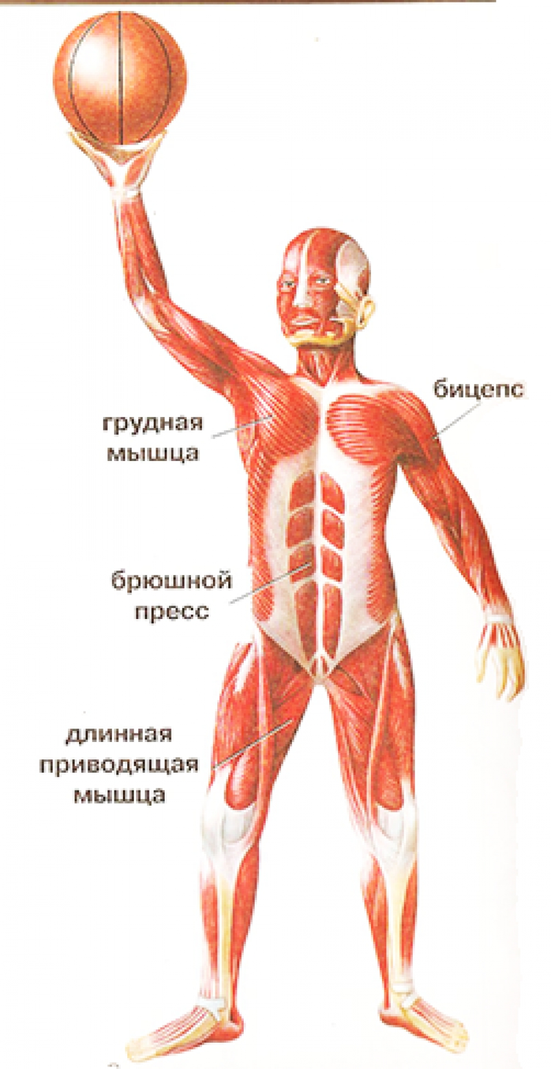

Slide 5
Функции скелета:
1. Опора мягким тканям, сохраняет форму тела, опора для всей массы тела. Помогает преодолевать силу тяжести, поднимая тело над Землей
2. Защита- защищает внутренние органы от внешних повреждений. Череп- защита головного мозга и органов чувств, позвоночник защищает спинной мозг, ребра предотвращают повреждение внутренних органов.
3. Движение- прикрепляются к скелету мышцы. При работе мышц, части скелета работают как рычаг.

Slide 6
Задание 1
посмотри учебное видео по теме урока
О каких отделах скелета говорит в видео профессор Бинокс, выпиши в тетрадь их название и функции

Slide 7
Задание 2 стр 100-102
Основой движения человека являются рычаги. Кости скелета -это рычаги. Суставы это точки опоры, мышцы- это силы, прикладываемые к рычагам.
Назовите группы рычагов в скелете человека(письменно) и прочитайте о них на стр 100-102(устно)

Slide 8
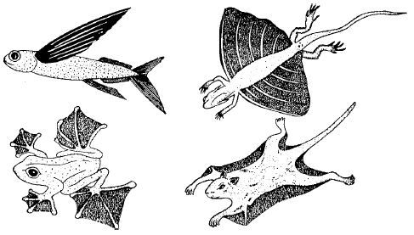
Параграф 50 Как влияет давление на животный мир
Задание 3
В процессе эволюции выживают только те виды, которые лучше приспособились к окружающему миру. Чем меньше площадь, тем больше давление, чем больше площадь поверхности , тем меньше давление.

Slide 9
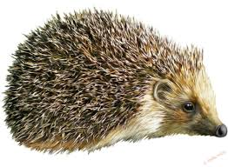
Приведите 3 примера как давление помогает животным приспособится к условиям существования.
Еж покрыт иголками для защиты и для переноса яблок и грибов. Еж катается по поляне, где есть яблоки и грибы, пока несколько из них не наколятся на иглы. Очень маленькая площадь шипов позволяет получить огромное давление даже при малом весе ежа. Тонкое жало ос, пчел создает большое давление прокалывая кожу.

Slide 10
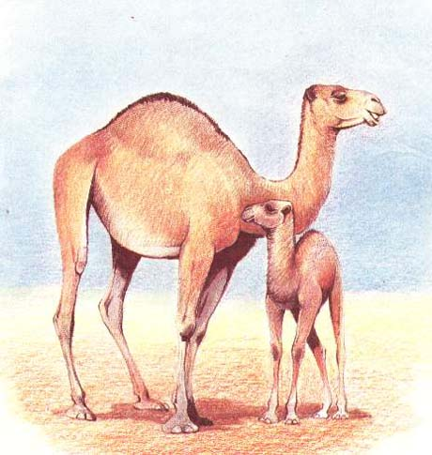
Корабль пустыни верблюд имеют конечности, которые заканчиваются широкими ступнями. Тем самым увеличивается площадь поверхности и уменьшается давление. Это позволяет верблюду перемещаться по пескам с большой скоростью.

Slide 11
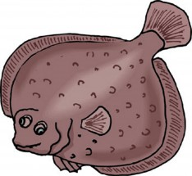
В морских глубинах высокое давление.
На очень большой глубине живут рыбы у которых нет плавательного пузыря. Чем меньше площадь поверхности рыбы, тем меньше и действующая сила. Средняя длина рыб 12 см, тело сплющено, что позволяет уменьшить силу давления. Например камбала

Slide 12
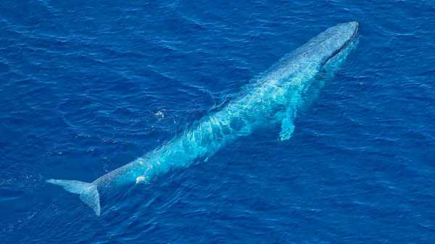
Длина синего кита 30 м и вес 160 тонн.
Добывая пищу вынужден нырять. При этом выдерживает скачок давления а 300 раз больше чем на поверхности воды. Кит погружается в воду до 3 км. Кит дышит легкими, для погружения делает запас воздуха. Легкие у него снабжены хрящами, не подаются сжатию. При нырянии замедляется ритм сердца прочти в два раза, что экономит кислород. Плавучесть обеспечивается еще и жиром, который практически не сжигаем. В условиях огромного давления это очень помогает!

Slide 13
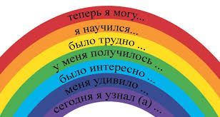
Рефлексия:

